Slide 1
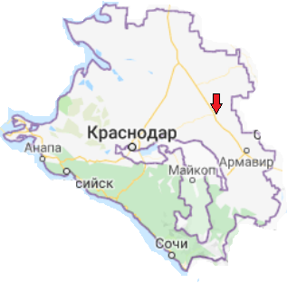
Южный полюс
Краснодарское подсолнечное масло
О компании
Маслозавод «Южный полюс» работает с 31 мая 2000 года
Компания является производителем подсолнечного рафинированного и дезодорированного масла, а также специального, растительного фритюрного масла.
Удачное расположение компании позволяет осуществлять доставку товара покупателям авто-, жд-, и морским- транспортом
so-pole.ru
+79002896369

Slide 2
Южный полюс
Краснодарское подсолнечное масло
География поставок
В настоящее время, оценить качество продукции завода «Южный полюс» смогли во многих регионах РФ, так же компания успешно экспортирует подсолнечное масло в страны СНГ – Казахстан, Туркменистан, Азербайджан, Армению, Узбекистан, Кыргызстан, Таджикистан.
Кроме того продукция поставляется в Китай, Турцию, Египет, Палестину, Иран, Израиль.
so-pole.ru
+79002896369

Slide 3
Южный полюс
Краснодарское подсолнечное масло
Наша продукция
Завод «Южный полюс» производит масло подсолнечное рафинированное масло под торговыми марками:
Краснодарское отборное
Живой янтарь
Южный полюс
Масло разливается в PET бутылки 0.87л, 0.9 л, 1л, 4.5л, 5 л. На бутылку возможно нанесение логотипа покупателя
В 2019 году Завод «Южный полюс» стал победителем III краевого конкурса в области качества «Сделано на Кубани» 2019
so-pole.ru
+79002896369

Slide 4
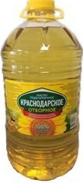
Южный полюс
Краснодарское подсолнечное масло
Краснодарское отборное
Подсолнечное масло
«Краснодарское отборное
Возможна фасовка 0,87л, 0,9л, 1л, 5л,
Соответствует ГОСТ 1129-2013 и ТР ТС 024/2011
В 100 гр:
- Калорийность 3696 кДЖ/899ккал
- Жиры 99,9г
so-pole.ru
+79002896369

Slide 5
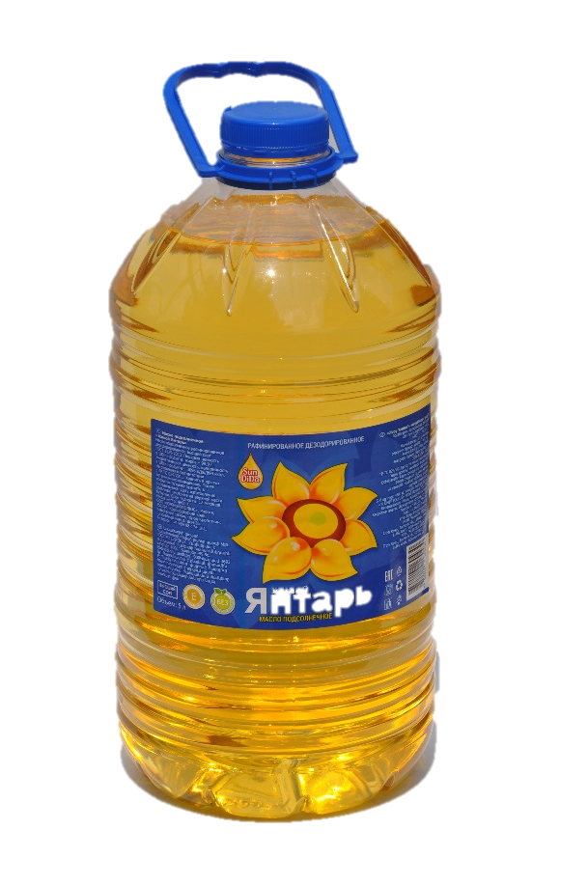
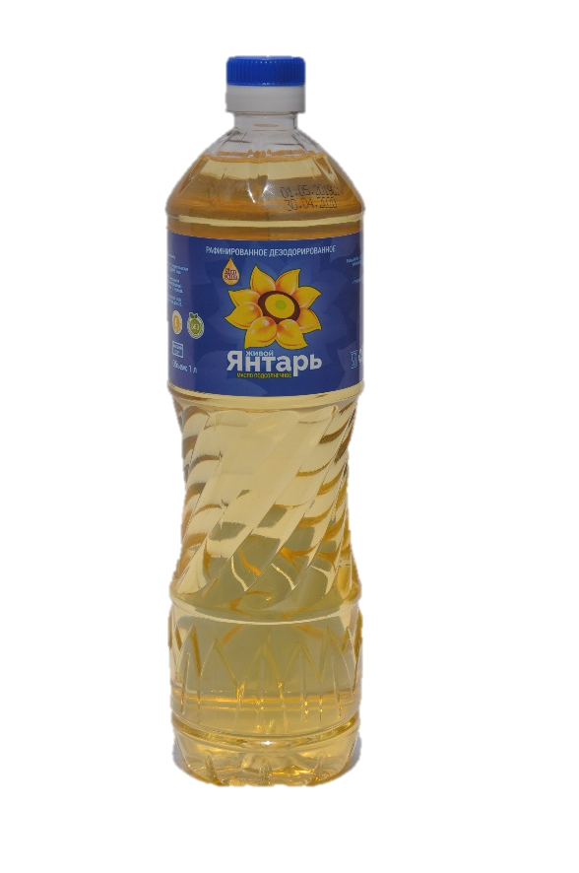
Южный полюс
Краснодарское подсолнечное масло
Живой янтарь
Подсолнечное масло
«Живой янтарь», 1л.
Возможна фасовка 0,87л 0,9л, 1л, 5л,
Соответствует ГОСТ 1129-2013 и ТР ТС 024/2011
В 100 гр:
- Калорийность 3696 кДЖ/899ккал
- Жиры 99,9г
- Холин, всего 0,2 мг
- Фитостеролы 100 мг
Срок годности 18 мес.
so-pole.ru
+79002896369

Slide 6
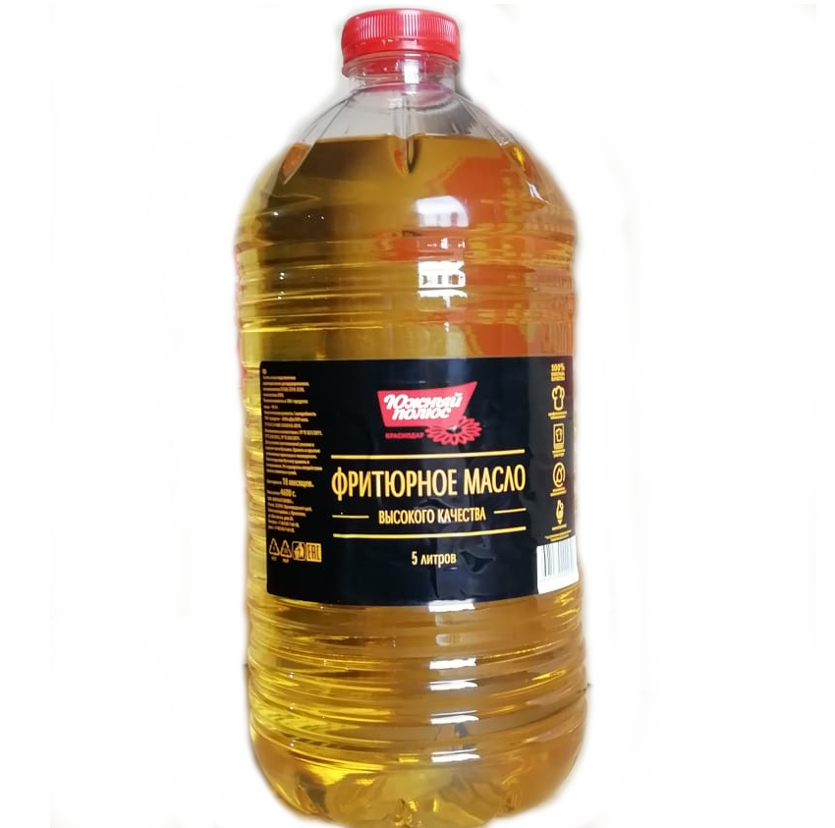
Южный полюс
Краснодарское подсолнечное масло
Фритюрное масло
Подсолнечное масло
«Фритюрное масло»
Фасовка 5л,
Предназначено для жарки,
Не впитывает вкус продуктов,
Возможно многократное использование,
Может быть отфильтровано холодным,
Рекомендуемая температура жарки – 175 град.
so-pole.ru
+79002896369

Slide 7
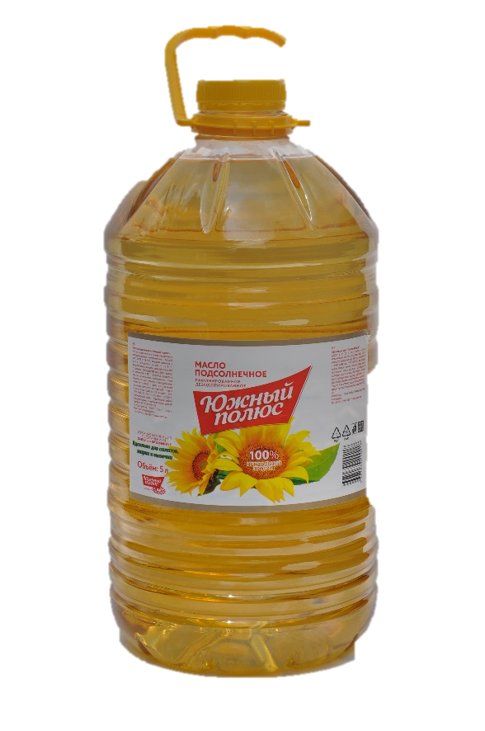
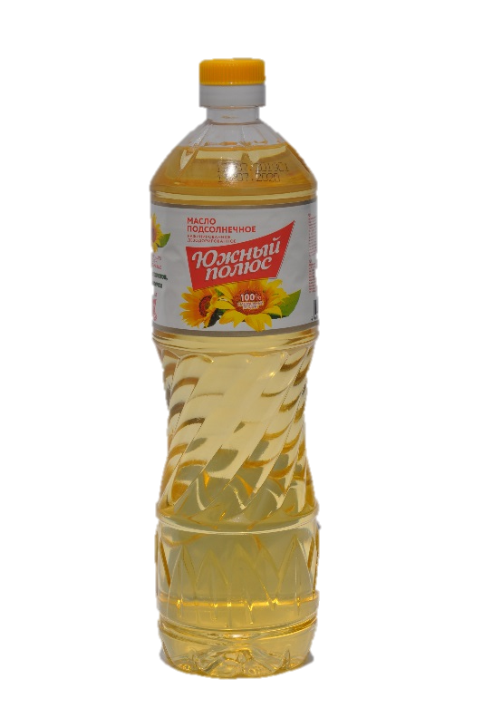
Южный полюс
Краснодарское подсолнечное масло
Южный полюс
Подсолнечное масло
«Южный полюс»
Возможна фасовка 0,87л, 0,9л, 1л, 5л,
Соответствует ГОСТ 1129-2013 и ТР ТС 024/2011
В 100 гр:
- Калорийность 3696 кДЖ/899ккал
- Жиры 99,9г
- Углеводы 0г.
- Витамин Е 41 мг
- Витамин К 5.4 мкг
Срок годности 18 мес.
so-pole.ru
+79002896369

Slide 8
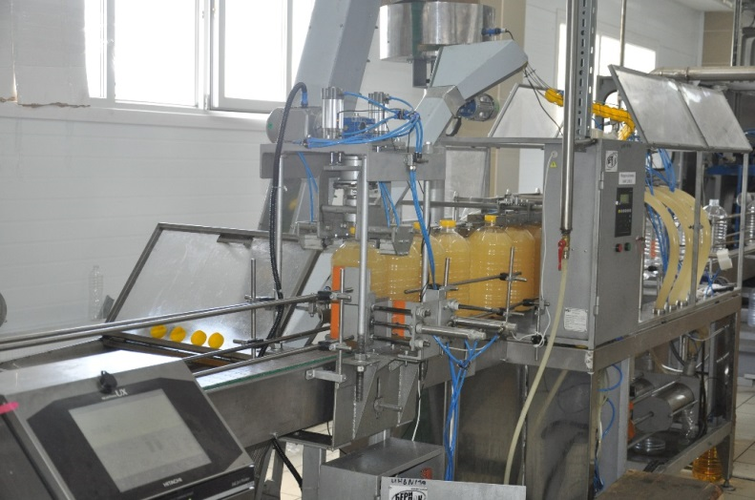
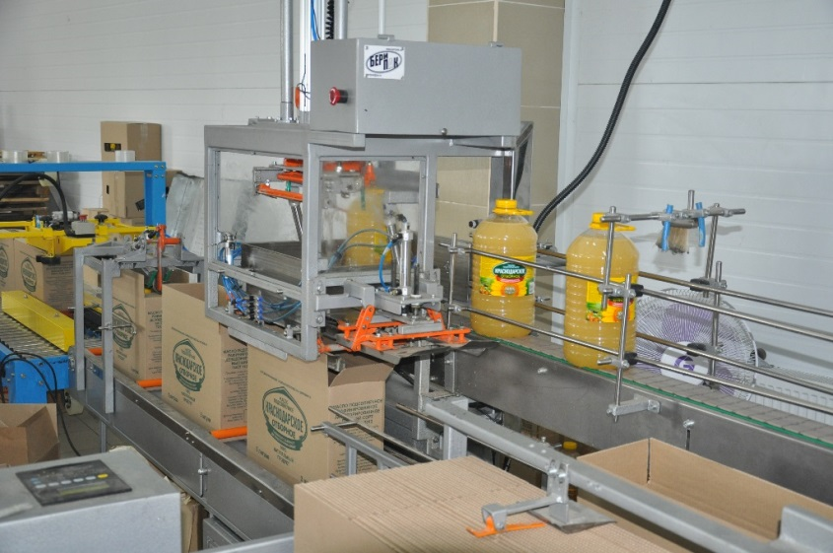
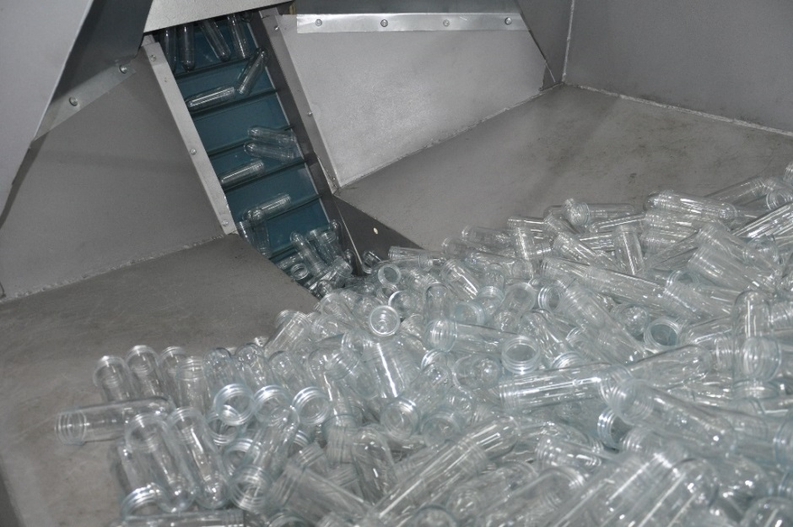
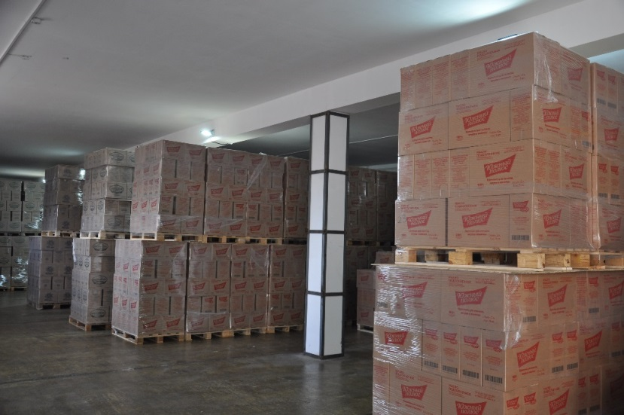
Южный полюс
Краснодарское подсолнечное масло
Наше производство
so-pole.ru
+79002896369

Slide 9
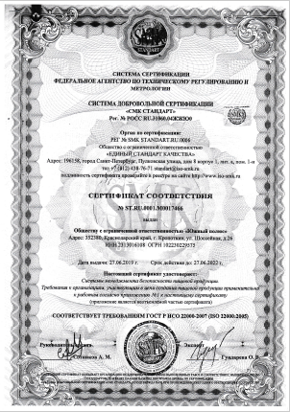
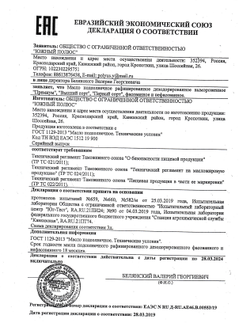
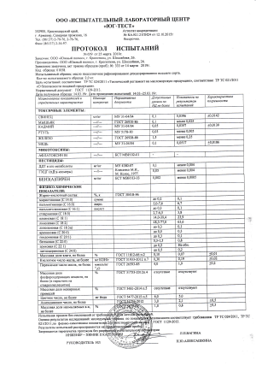
Южный полюс
Краснодарское подсолнечное масло
Сертификаты
ХАССП ST.RU.0001.M0017466
Декларация ЕАЭС
Протокол испытаний
so-pole.ru
+79002896369

Slide 10
Южный полюс
Краснодарское подсолнечное масло
Наши контакты
Общество с ограниченной ответственностью
«Южный полюс»
Адрес: 352394 Краснодарский край, Кропоткин, ул.Шоссейная,26
ИНН 2313016108 / КПП 231301001
ОГРН 1022302295751 / ОКПО 53430143
E-mail: info@so-pole.ru
https://so-pole.ru
Тел: +7 86138 7 91 99
+7 86138 7 64 38
+7 900 289 63 69
so-pole.ru
+79002896369

